Slide 1
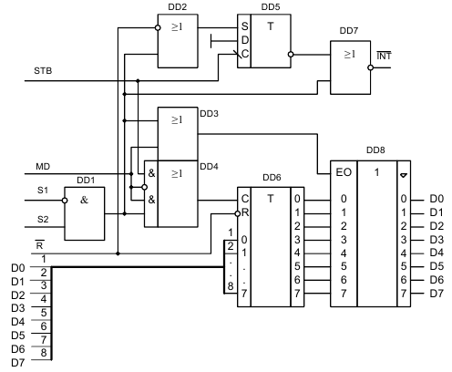
Микросхемы микропроцессорных комплексов
Порты ввода-вывода
Содержится регистр DD6 с магистральными усилителями на выходах DD8, триггер DD5, выполняющий функцию триггера-флага, который может быть использован для опроса состояния порта ввода информации при программном обмене или для формирования сигнала прерывания при обмене по прерыванию.

Slide 2
Микросхемы микропроцессорных комплексов
Порты ввода-вывода
Подачей уровня нуля на вход сброса R можно привести триггер DD5 в исходное состояние, при котором на выходе DD7 устанавливается уровень логической единицы (отсутствие запроса на прерывание). Регистр сбрасывается в исходное состояние.
При вводе информации MD=0 и триггер прерывания в единичном состоянии. Под действием сигнала синхронизации STB происходит запись информации в регистр и перевод триггера прерывания в ноль по спадающему фронту синхросигнала. Триггер изменяет своё состояние по окончании записи в регистр информации с информационных входов D[7/0]. Формируется прерывание, то есть на выходе дизъюнктора DD7 устанавливается уровень логического нуля. Но при этом магистральные усилители DD8 сохраняют высокоомное состояние выходных цепей, которые при вводе информации в процессор должны быть подключены к шине данных системы.
Реагируя на прерывание, процессор обращается к данному порту путём формирования его адреса и путём выполнения команды IN, на входах выборки кристалла S1 и S2 формируются активные сигналы (S1=0, S2=1).

Slide 3
Микросхемы микропроцессорных комплексов
Порты ввода-вывода
Сигналы S1=0 и S2=1 приводят к следующим действиям:
Триггер DD5, формирующий прерывание, сбрасывается в исходное состояние;
Разрешается передача информации с выхода регистра на магистраль данных через магистральные усилители;
Пока сигнал выборки кристалла активен, сохраняется состояние сигнала прерывания на выходе DD7.
При использовании микросхемы для вывода информации
выходные магистральные усилители оказываются постоянно включены, поскольку MD=1, триггер прерывания не используется. В этом случае с помощью сигналов выборки кристалла S1 и S2 возможна запись в регистр информации с магистрали данных.

Slide 4
Микросхемы микропроцессорных комплексов
Порты ввода-вывода
Регистр реализован на одноступенчатых D-триггерах с потенциальным управлением, то эти микросхемы могут быть использованы как простые магистральные усилители. Поэтому достаточно подать единицу на вход синхронизации STB, а на вход режима работы MD следует подать уровень нуля и не менять состояние этих сигналов, оставив возможность при этом управлять выходными усилителями микросхемы с помощью входов S1, S2.
Поскольку на выходе DD4 при этом единица, которая подаётся на вход синхронизации регистра, то регистр превращается в обычный повторитель сигналов на входах D[7/0]. Если на выходе конъюнктора DD1 появляется единица, то на выходе DD3 также формируется единица, которая разрешает передачу информации с входов микросхемы на выходы. Если же хотя бы на одном из входов S1, S2 наблюдается пассивный сигнал, то выходы микросхемы окажутся в высокоомном состоянии.

Slide 5
Микросхемы микропроцессорных комплексов
Программируемый параллельный интерфейс
Микросхема КР580ВВ55 используется для организации обмена информацией параллельными кодами и содержит три восьмиразрядных порта: РА, РВ, РС.
Каждый из портов может быть использован для ввода или вывода информации. Поддерживает три режима работы портов:
Режим 0 – однонаправленный ввод или вывод без квитирования (применим к любому из трёх портов);
Режим 1 – однонаправленный ввод или вывод с квитированием (применим к портам A и B, а порт C используется для организации синхронизации процедуры обмена);
Режим 2 – двунаправленный ввод/вывод (только для порта A).

Slide 6
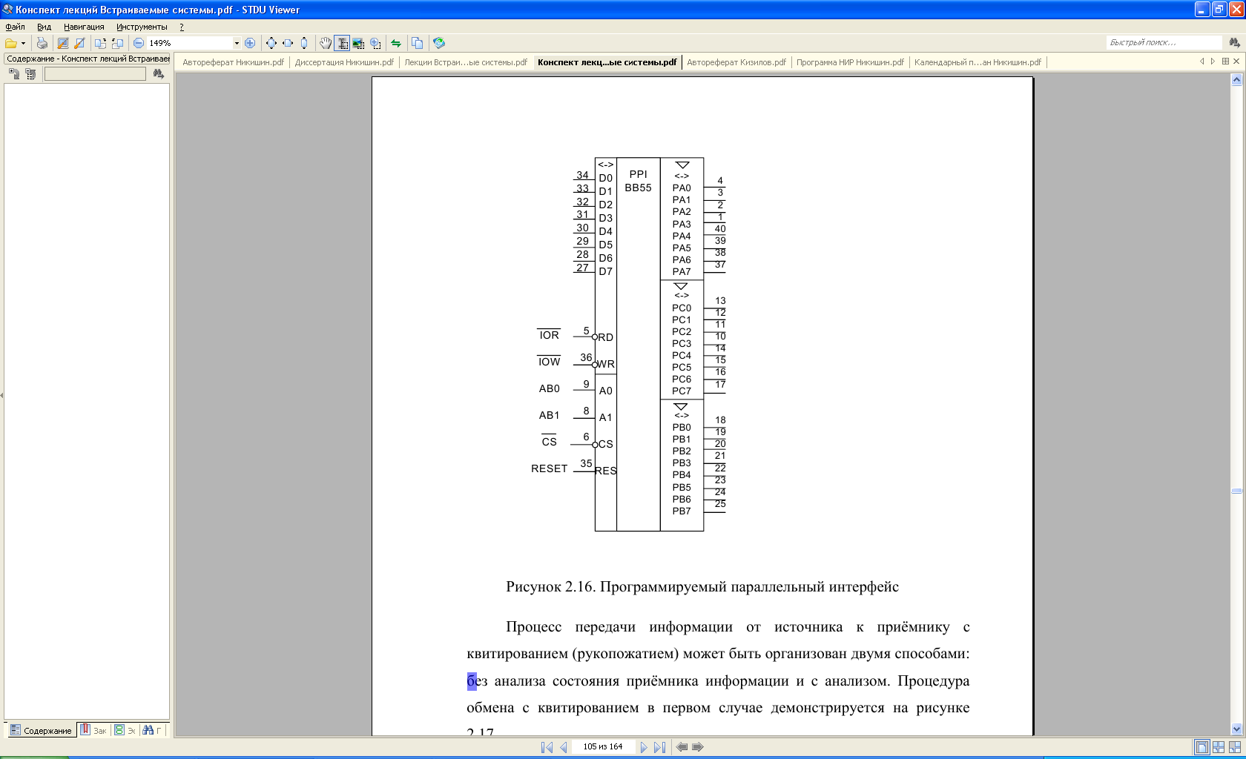
Микросхемы микропроцессорных комплексов
Программируемый параллельный интерфейс
Младшие 2 адресных разряда A1, A0, подключаемые к младшим разрядам магистрали данных системы AB1 и AB0, определяют к какому из трёх портов обращается процессор, а при A1=A0=1 процессор обращается к регистру управляющего слова, загрузка которого определяет режим работы портов.
По входу выборки кристалла CS реализуется функция: CS=(A[7/2])&[(IOR)v(IOW)], где старшие 6 разрядов адреса образуют базовый адрес обращения к данному порту, сигналы IOR и IOW, которые формируются системным контроллером при организации обмена информацией с портами ввода-вывода, определяют направление передачи информации между процессором и интерфейсом.
Сигналы IOR и IOW подаются на специальные входы микросхемы: RD и WR соответственно. Уровнем логической единицы по входу «RESET» проводится сброс, при котором все порты оказываются ориентированы на выдачу в режиме 0.

Slide 7
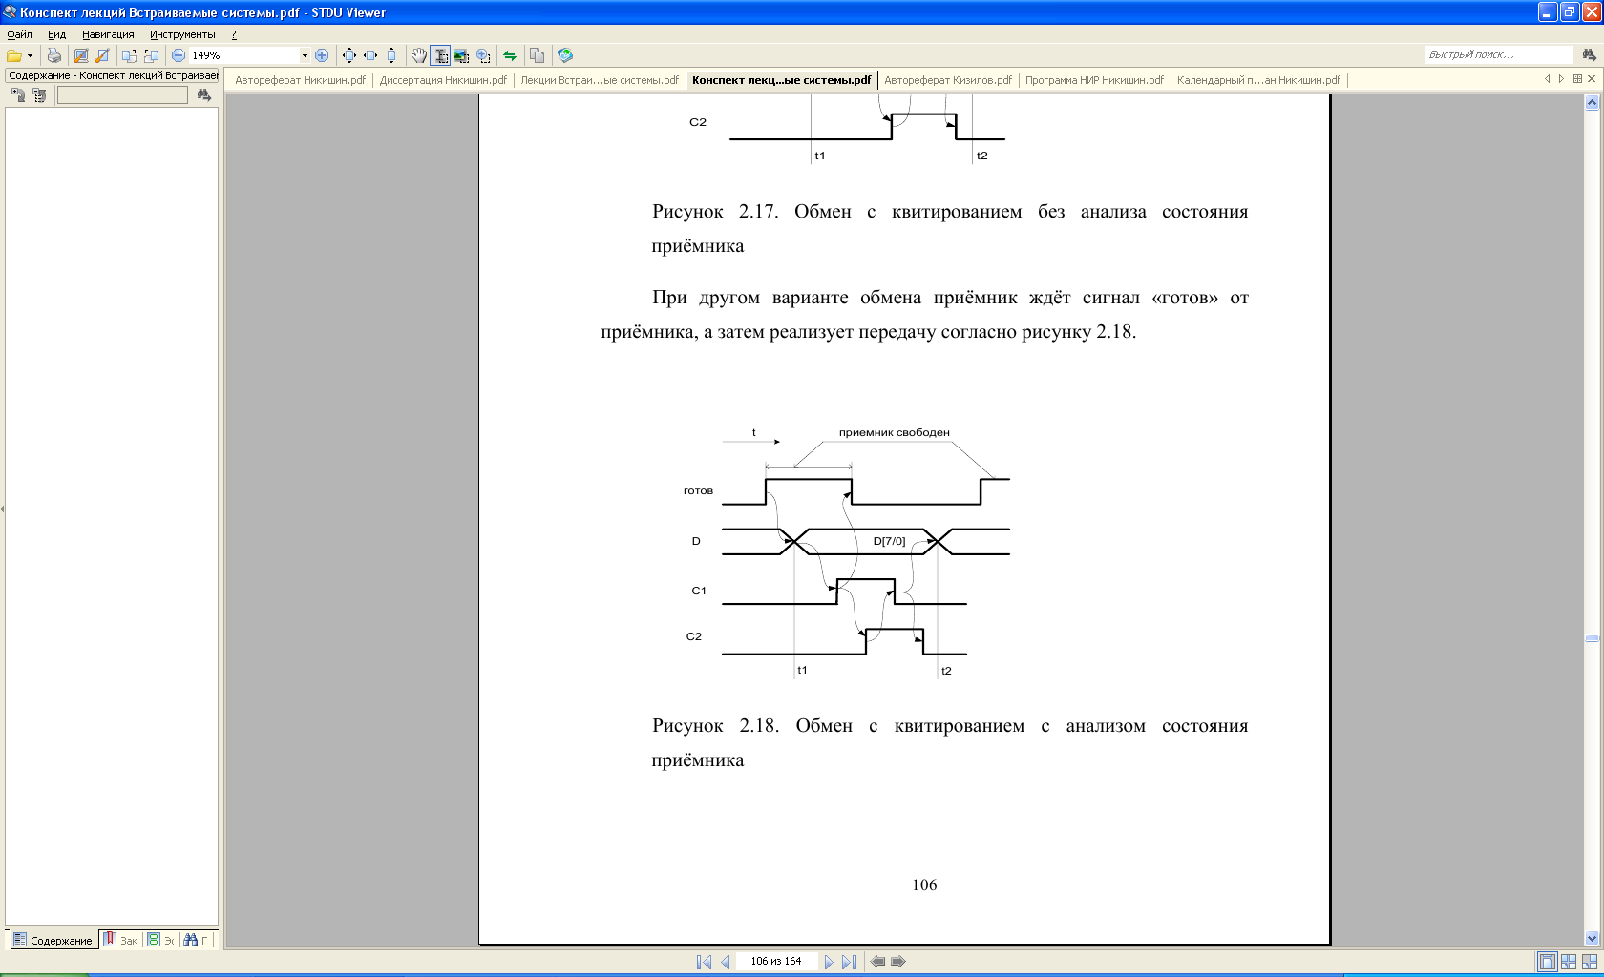
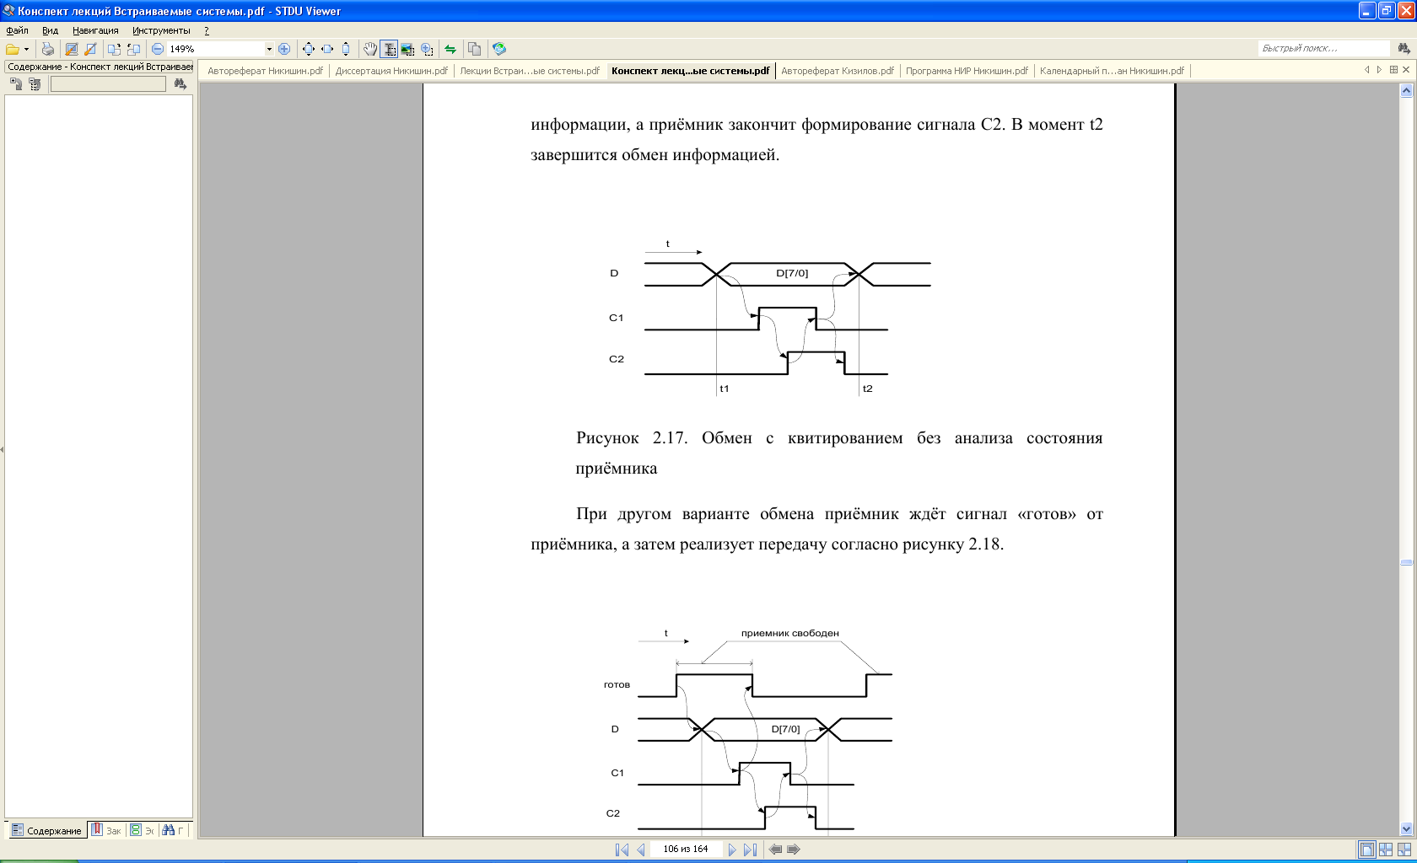
Микросхемы микропроцессорных комплексов
Программируемый параллельный интерфейс
Процесс передачи информации от источника к приёмнику с квитированием может быть организован двумя способами: без анализа состояния приёмника информации и с анализом.
Передатчик выставляет данные в момент t1, формирует сигнал синхронизации C1 и ждёт ответа от приёмника. Как только приёмник будет готов к приёму и зафиксирует информацию в своём входном регистре, он выставляет сигнал подтверждения приёма C2. Отвечая на этот сигнал, передатчик закончит формирование синхросигнала C1 и информации, а приёмник закончит формирование сигнала C2. В момент t2 завершится обмен информацией.

Slide 8
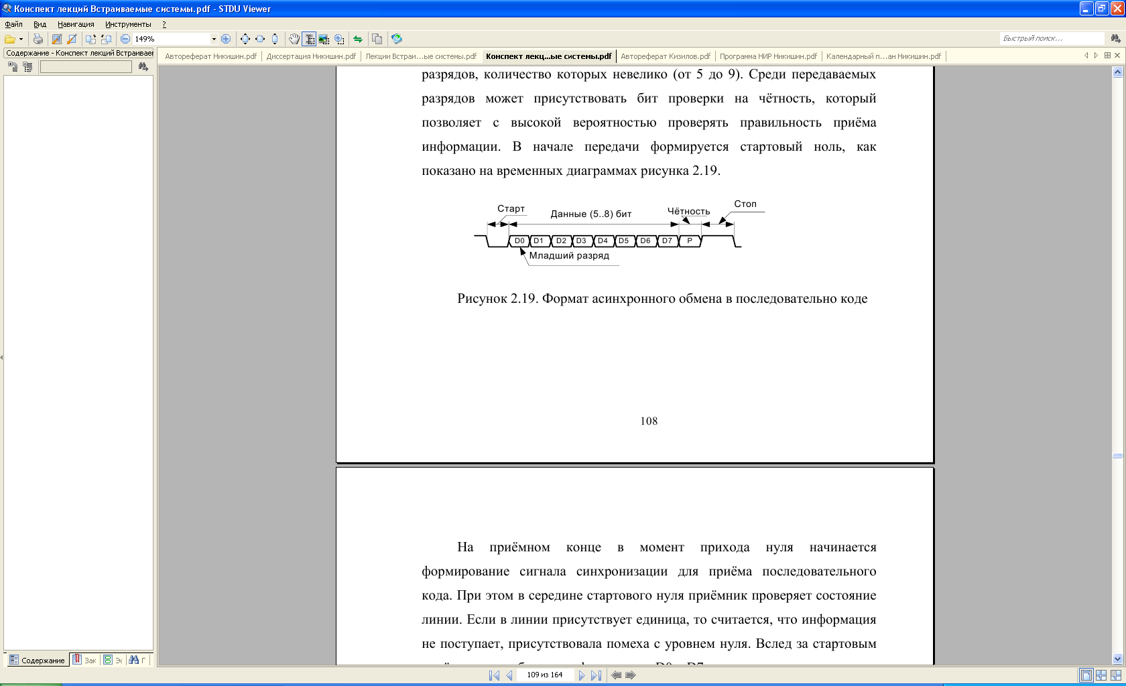
Микросхемы микропроцессорных комплексов
Программируемый последовательный интерфейс
Микросхема КР580ВВ51 представляет универсальный синхронно-асинхронный приёмопередатчик, который позволяет передавать информацию, как в синхронном, так и в стартстопном режиме.
При синхронной передаче собственно передача осуществляется побитно без разрыва между байтами. Начало передачи определяется формированием в линии связи двух синхронизирующих байтов. После них идёт информация, по завершении передачи информации передатчик формирует символы синхронизации. При асинхронной передаче информации в отсутствии информации на линии связи поддерживается единичный стоповый уровень, передача осуществляется байтами или другим количеством разрядов, количество которых невелико (от 5 до 9).
Среди передаваемых разрядов может присутствовать бит проверки на чётность, который позволяет с высокой вероятностью проверять правильность приёма информации. В начале передачи формируется стартовый ноль.

Slide 9
Микросхемы микропроцессорных комплексов
Программируемый последовательный интерфейс
На приёмном конце в момент прихода нуля начинается формирование сигнала синхронизации для приёма последовательного кода. При этом в середине стартового нуля приёмник проверяет состояние линии.
Если в линии присутствует единица, то считается, что информация не поступает, присутствовала помеха с уровнем нуля. Вслед за стартовым нулём идут биты информации D0…D7, после которых может присутствовать бит чётности P. Наличие этого бита позволяет проверить правильность передачи информации на приёмном конце. По завершении передачи формируется стоповая единица, продолжительность которой равна или более времени передачи одного бита информации.
Наиболее популярный протокол асинхронной последовательной связи - «RS-232». Помехозащищённый интерфейс, обеспечивающий дуплексную передачу данных на расстояние до 15 м. Полный интерфейс содержит кроме линий для передачи данных линии аппаратного управления приёмо-передающим оборудованием: наличие данных в передатчике, возможность приёма данных приёмником и даже специальную линию для обозначения входящего звонка. Интерфейс чаще всего содержит только три линии: RxD, TxD, GND.
Так как данный интерфейс предназначен для сопряжения разнесённых в пространстве устройств, описываются уровни сигналов на выходе и на входе. Линия RxD одного устройства подключается к линии TхD другого устройства.

Slide 10
Микросхемы микропроцессорных комплексов
Программируемый таймер
Таймер предназначен для подсчёта числа событий и для формирования импульсных сигналов требуемой длительности и частоты.
Микросхема КР580ВИ53 содержит три вычитающих шестнадцатиразрядных счётчика, работа которых определяется предварительным программированием. Счётчики могут быть запрограммированы как двоичные или как двоично-десятичные. Каждый счётчик имеет вход синхронизации CLK, управляющий вход GATE, который разрешает подсчёт импульсов синхронизации и выход OUT. На выходе сигнал формируется, когда в процессе вычитания достигается исходное нулевое состояние счётчика.
Для обращения к микросхеме используются команды IN, OUT и в зависимости от значений младших двух разрядов адреса А1, А0 осуществляется обращение или к одному из счётчиков, или к управляющему регистру.

Slide 11
Микросхемы микропроцессорных комплексов
Программируемый таймер
При инициализации микросхемы в управляющий регистр вводятся режимы работы счётчика, текущее состояние счётчиков может быть считано в процессор с использованием адресов этих счётчиков.
Микросхема способна работать в шести режимах:
0 режим – прерывание по окончании счета;
1 режим – программируемый одновибратор;
2 режим – генератор заданной частоты, формируются периодические кратковременные импульсы;
3 режим – генератор меандр;
4 режим – формирование одиночного импульса с программным запуском;
5 режим – формирование одиночного импульса с запуском от фронта сигнала

